Slide 1
Door Joost Spanjer
Notes:
<getal>

Slide 2
Waarom (warmte)opslag?
Notes:
<getal>

Slide 3
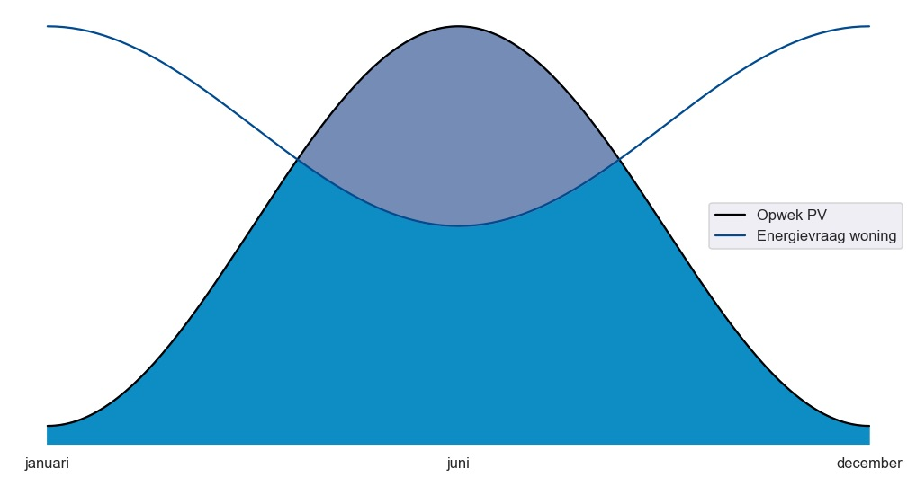
Mismatch vraag en aanbod
Notes:
De mismatch tussen vraag en duurzaam aanbod resulteert in de noodzaak tot opslag van energie als we naar 100% duurzaam willen.
Hoe meer we duurzaam gaan opwekken hoe groter de pieken worden die we bij voorkeur bewaren voor later gebruik.
Dit voorbeeld is schematisch de situatie op een zonnige dag, maar uiteraard speelt ook opwek dmv wind hier een grote rol.
Oplossingen om deze mismatch te overbruggen zijn van belang.
<getal>

Slide 4
Warmteverbruik woningen
Gemiddelde verdeling
(All-Electric)*
In winterseizoen (All-Electric)
Electricity (without heat)
Heat
Notes:
Op jaarbasis is dit de verhouding tussen elektrische verbruik tbv verwarming (+tapwater) en ander elektrisch verbruik in een nieuw all electric huis.
In de wintermaanden ligt het accent voor verbruik zeer nadrukkelijk op de verwarmingsvraag van een woning.
Voor ons de aanleiding om naar thermische buffering te kijken als we het over batterijen hebben. Ook omdat thermisch bufferen op grote schaal binnen de woningbouw heel goed mogelijk is.
<getal>

Slide 5
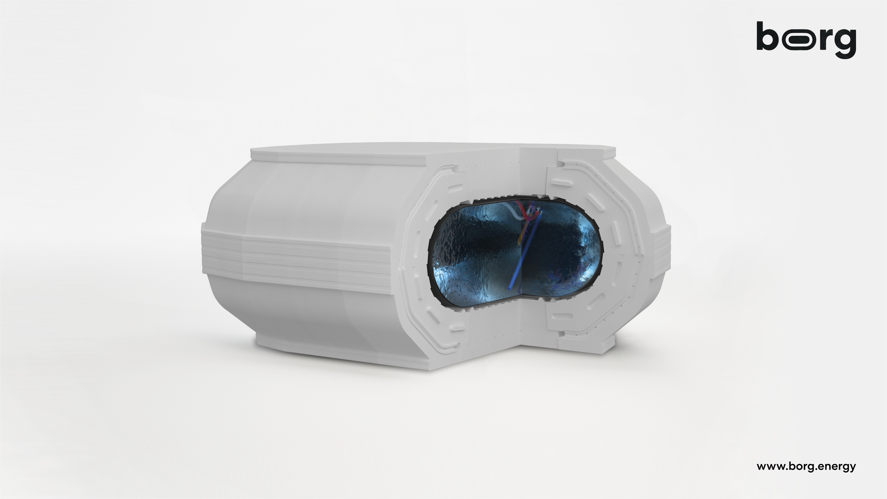
Zelfdragende constructie (gepatenteerd)
Ontworpen voor massaproductie
Stabiele isolatiewaarde over levensduur door gepatenteerd systeem
Circulair ontwerp
Ondergrondse opslag = minder ruimtebeslag in huis
transmissieverlies: <1% (per dag)
Notes:
Opengewerkte render van de Borg.
Een zelfdragende EPS constructie die 1.000 kg/m2 kan dragen en dus onder de oprit kan.
Deze is gevuld met ca 4000 liter water die zich in de liner bevindt (gemaakt van EPDM). In dit water (dat het buffer nooit verlaat omdat het gescheiden circuits zijn) wordt de energie opgeslagen. Via een onttrekkings en infiltratiesysteem wordt water langs warmtewisselaars gepompt.
In het buffer bevinden zich géén bewegende delen. Kleppen, pompen etc bevinden zich in de koppelset die in de woning wordt geplaatst. Daar kan onderhoud plaatsvinden indien componenten aan vervanging toe zijn.
Om de warmteisolerende werking te garanderen wordt de EPS constructie geventileerd (met een klein computerventilatortje in de koppelset). Daarmee houden we de EPS schil kurkdroog en de isolatie op peil. Een gepatenteerde vinding die veel verschil maakt.

Slide 6
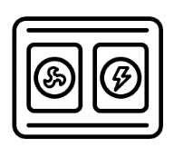
Verdienpotentieel van Borg
In een aantal stappen
Van gas naar All Electric + flextarieven
Optimalisering van flex tarieven en de warmtepomp
Verbetering van
PV rendement
Toekomst: profiteren van onbalans tarieven
Notes:
Overstappen op dynamische prijzen introduceert een risico maar in combinatie met een Borg juist ook kansen.
Energieprijstarbitrage is een belangrijke peiler voor het terugverdienmodel.
Daarnaast is het kunnen sturen op de COP van de warmtepomp een besparingsmogelijkheid. De warmtepomp niet hoeven aanzetten op ongunstige(r) momenten is interessant.
Daarnaast gaat over 2 jaar een start worden gemaakt met de afbouw van de salderingsregeling. Het meer zelf opgewekte energie ‘achter’ de meter houden wordt dan beloond.
Op termijn is onbalans sturing op het net naar verwachting een verdienmodel, dat wordt onderzocht. In dat geval worden ca 100 Borg batterijen virtueel gekoppeld om op de onbalansmarkt vermogen op te nemen op momenten dat netbeheerders daar financieel voor compenseren.

Slide 7
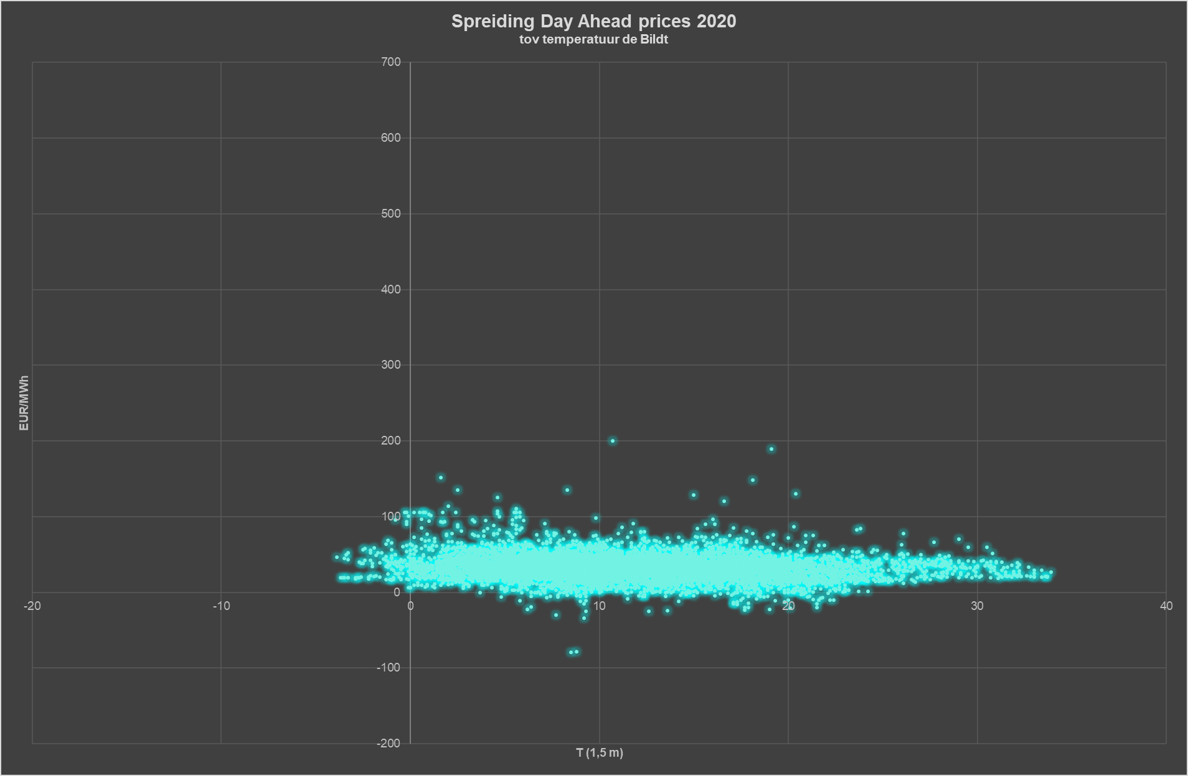
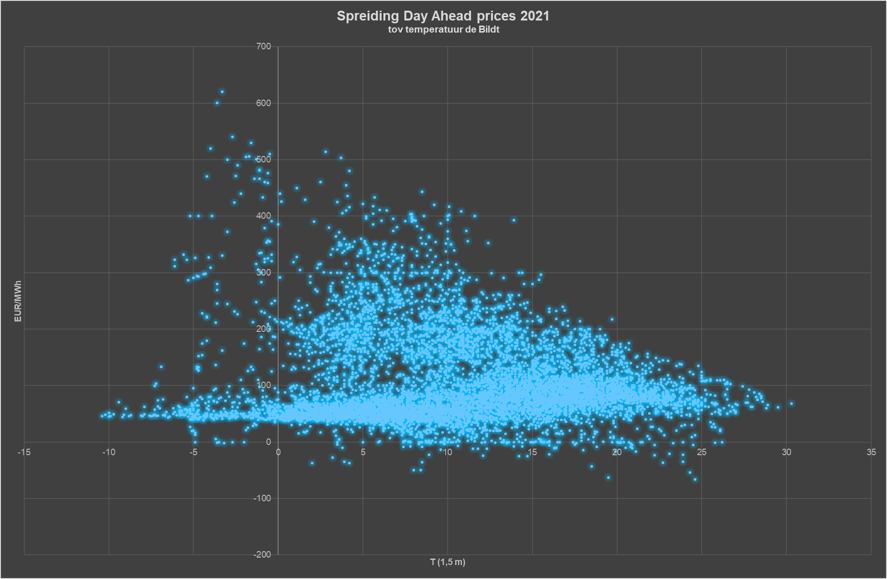
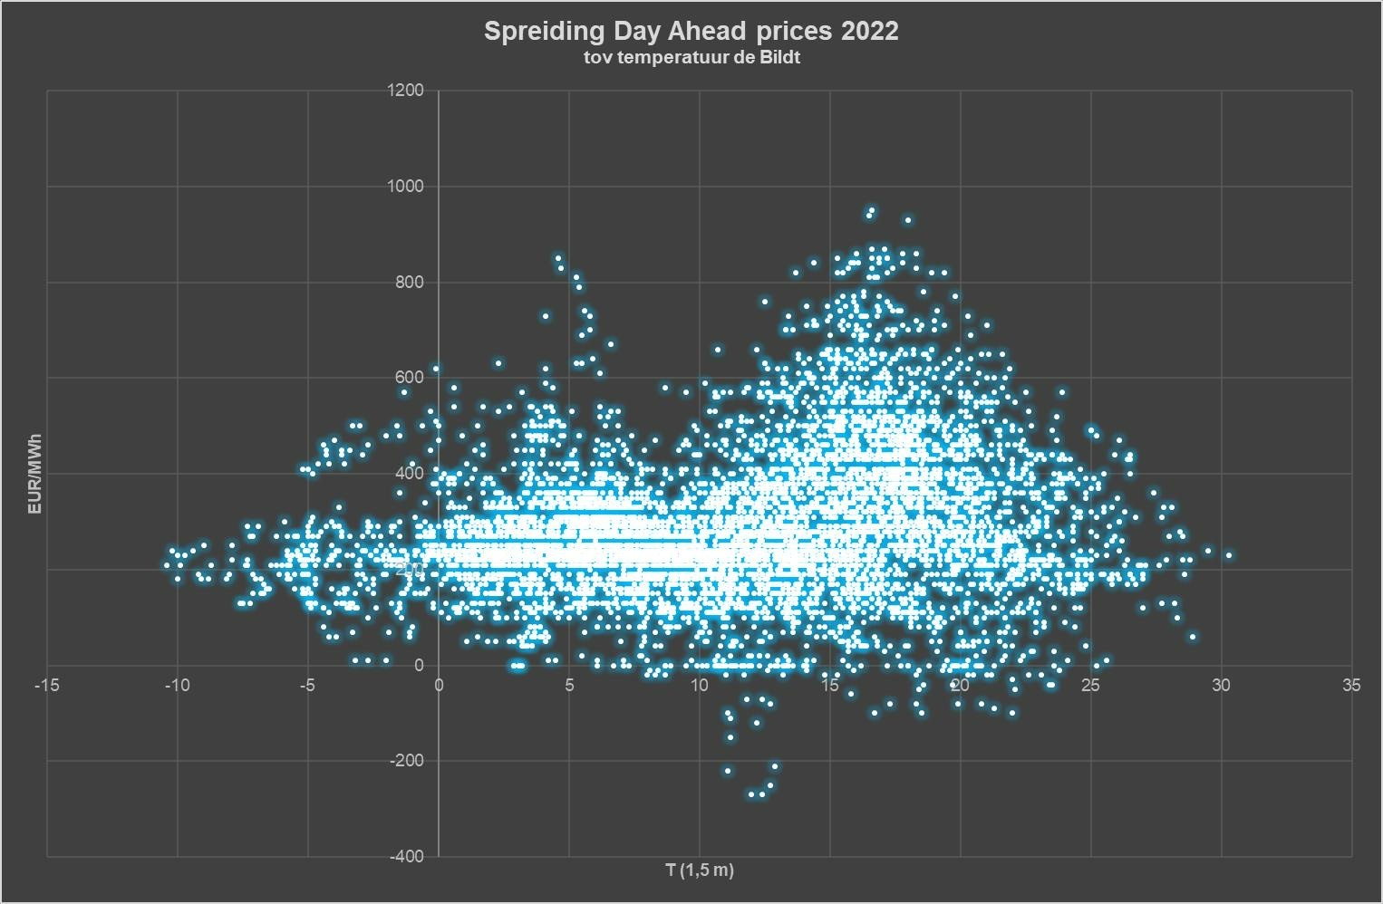
Spread energieprijzen
Notes:
Energieprijs spread 2020, 2021 en 2022
Horizontale as de buitentemperatuur en verticaal de energieprijzen.
De spread neemt toe de afgelopen jaren. Deze spread vormt de basis voor energieprijsarbitrage. Meer spread is meer verdien/besparingspotentieel.
<getal>

Slide 8
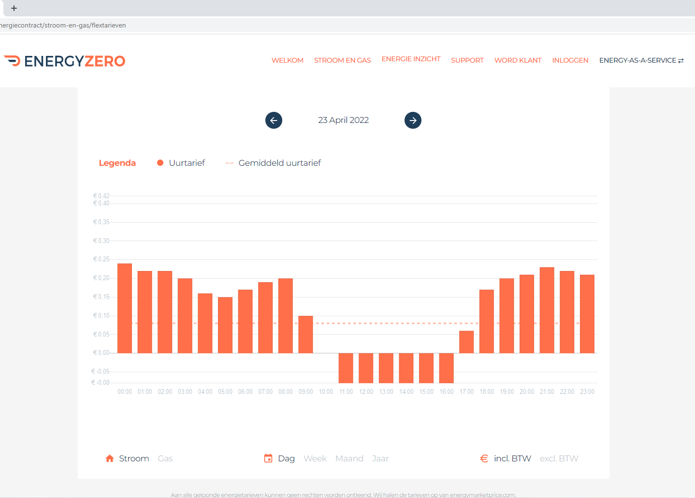
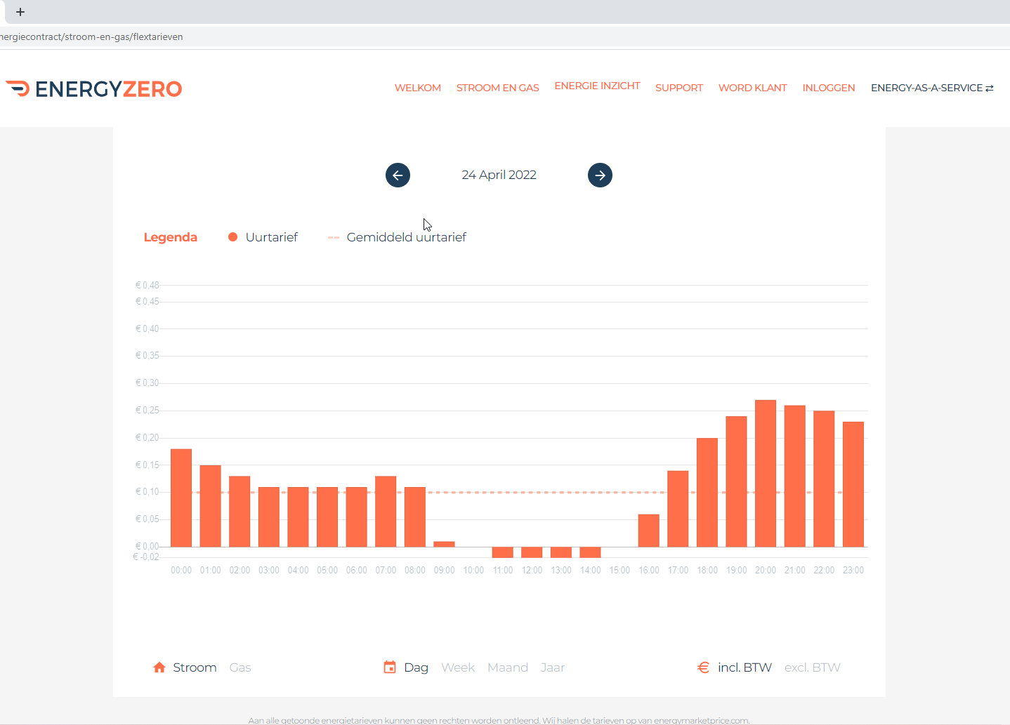
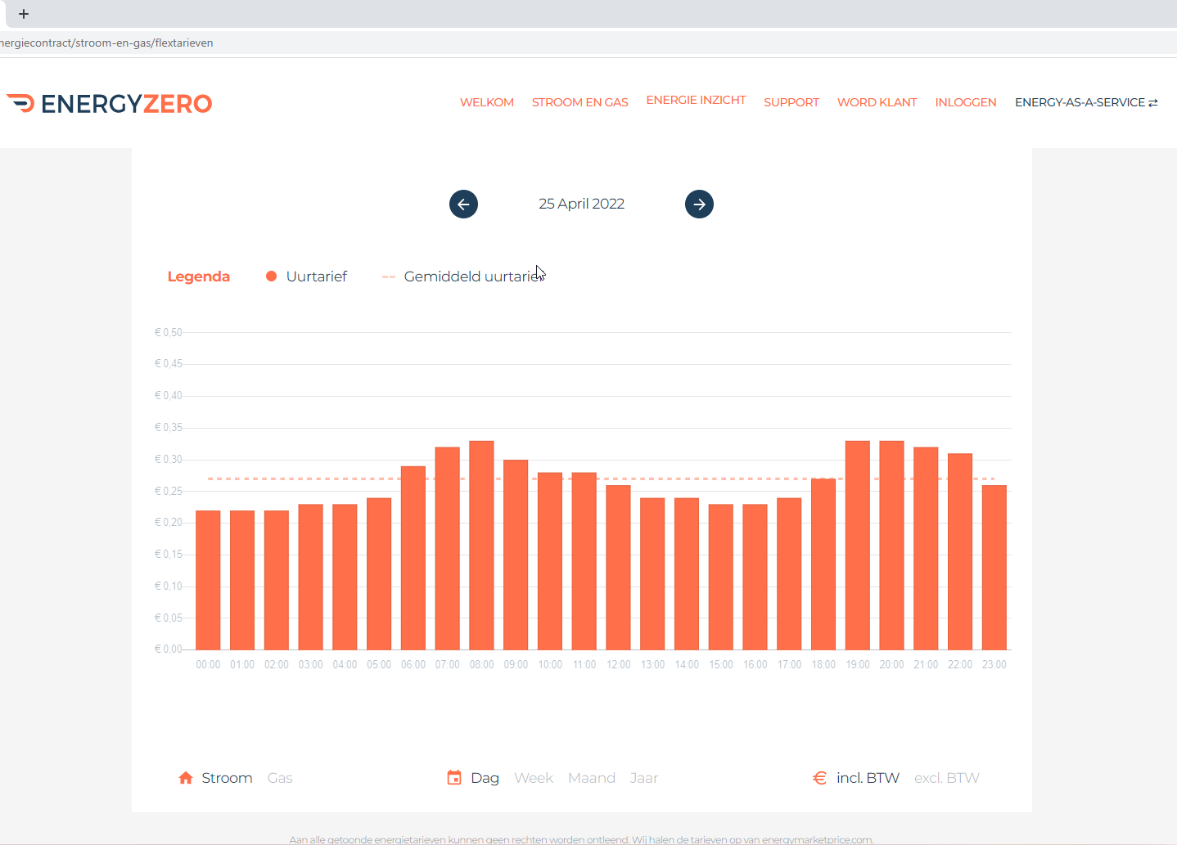
Dynamische prijzen
Notes:
3 dagen met dynamische energieprijzen (per uur) in 2022 bij een van de vele aanbieders.
Prijzen zijn gemiddeld 22 uur van tevoren bekend en worden meegenomen in de strategieberekening van het optimaliserings algoritme van de Borg.
<getal>

Slide 9
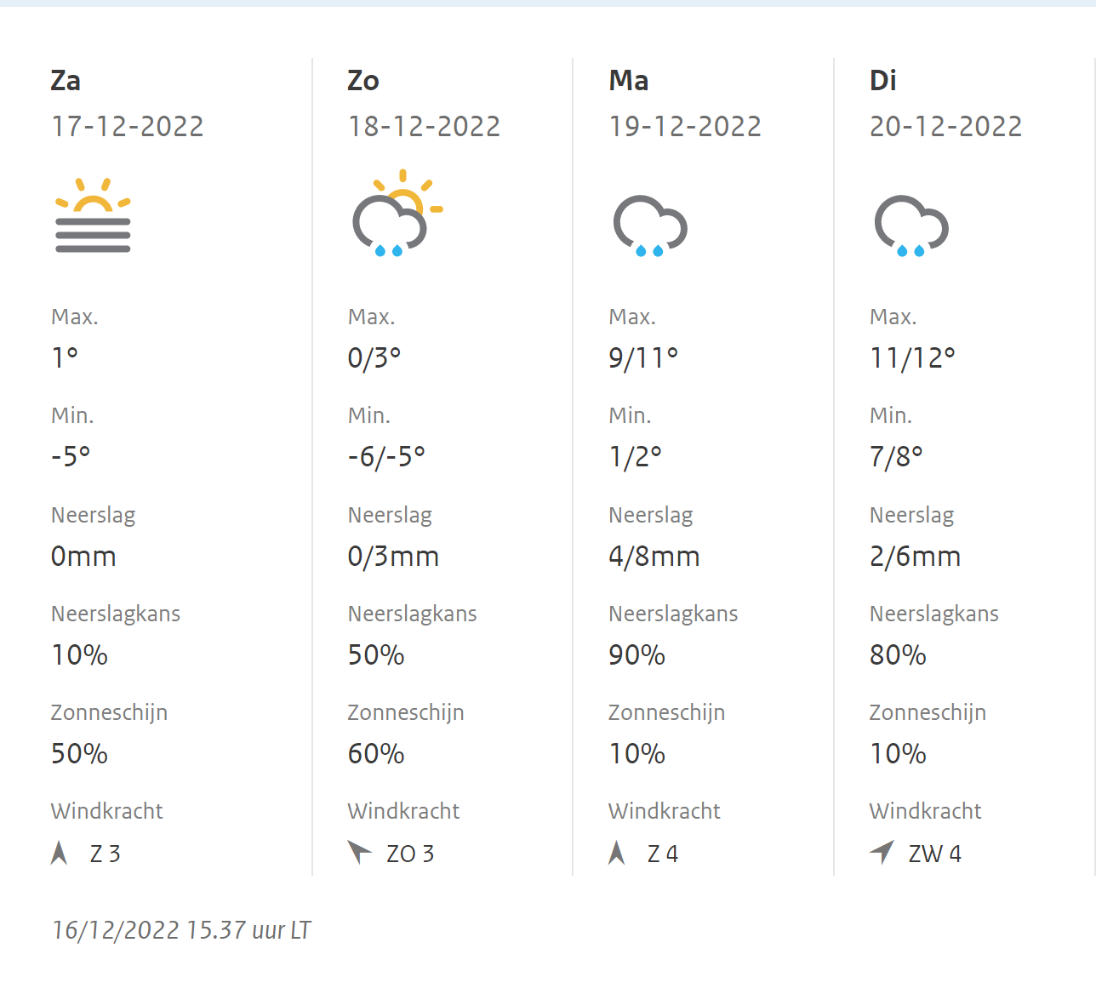
Warmtepomp efficientie (COP)
Notes:
Hogere buitentemperatuur resulteert in hogere COP van de warmtepomp. Tussen dag en nacht zit vaak 5-10 graden verschil.
<getal>

Slide 10
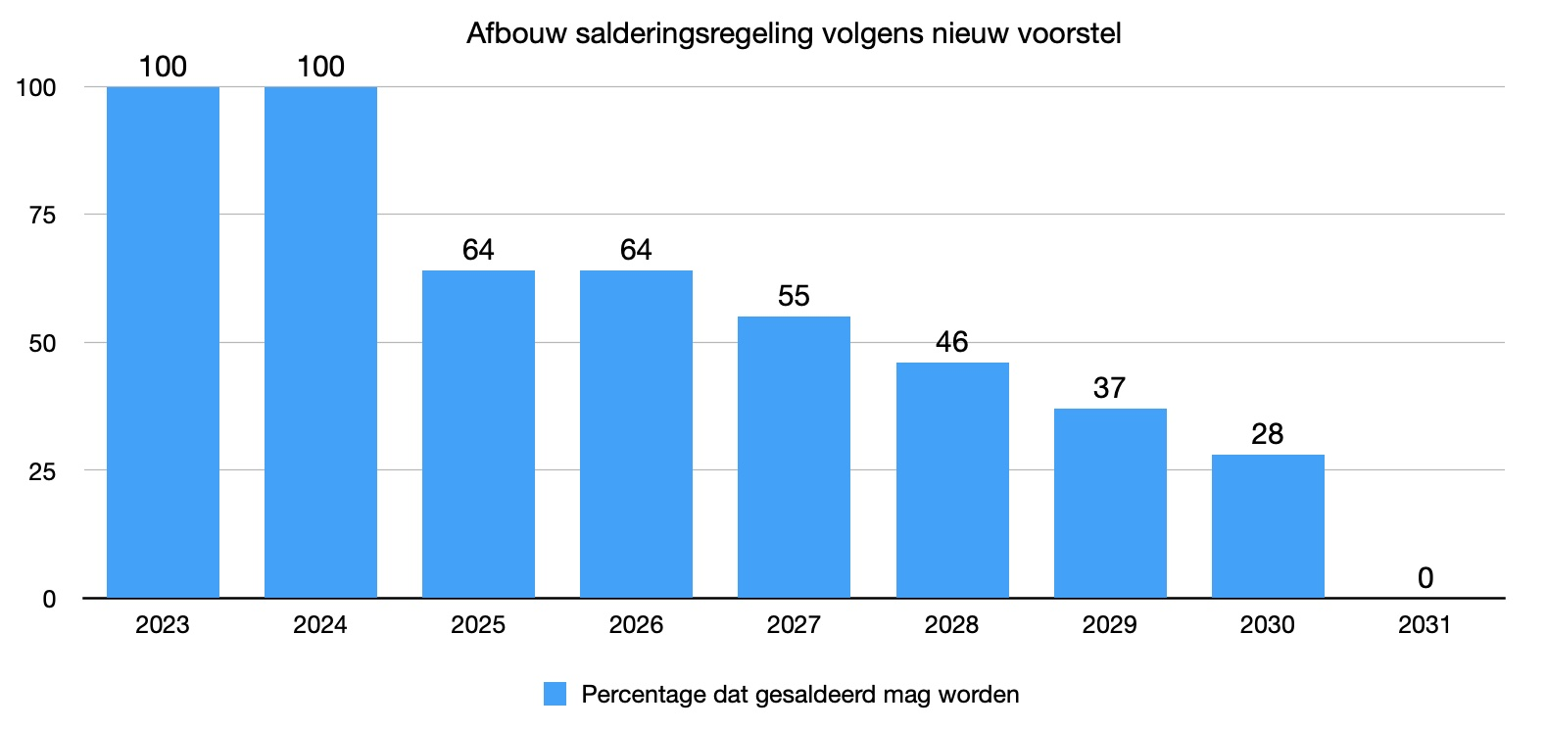
Saldering
Minder PV op het net
Notes:
De salderingsregeling wordt de komende jaren afgebouwd. Vanaf 2031 geen saldering meer.

Slide 11
De slimme warmtebatterij
hardware - software
Notes:
<getal>

Slide 12
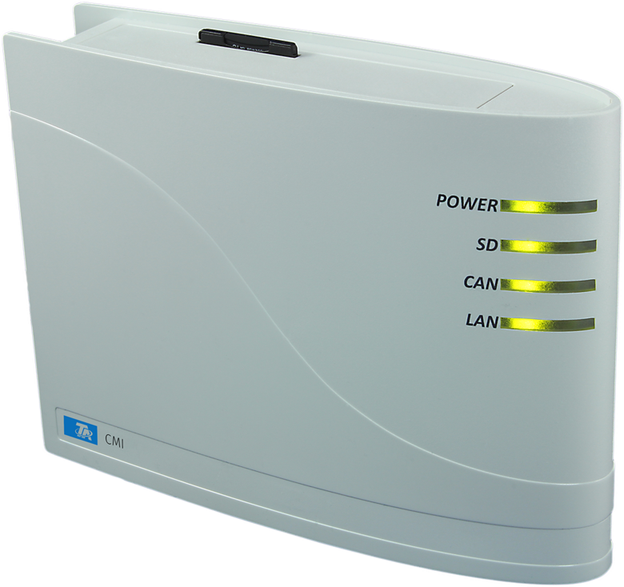
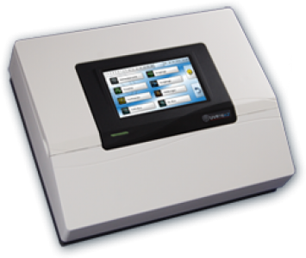
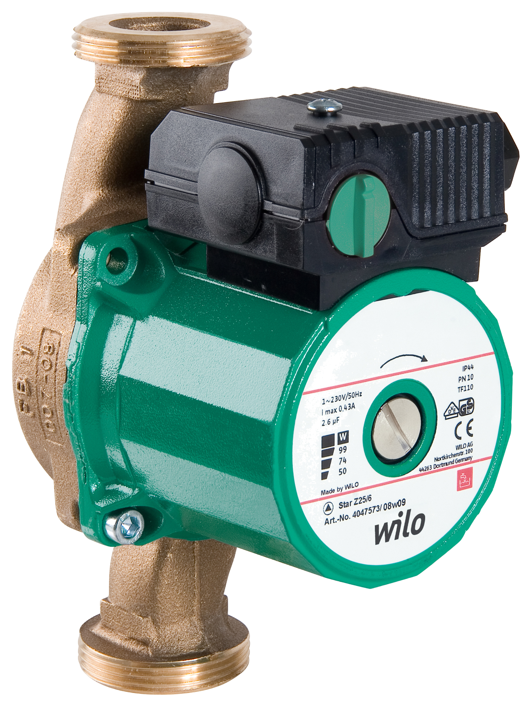
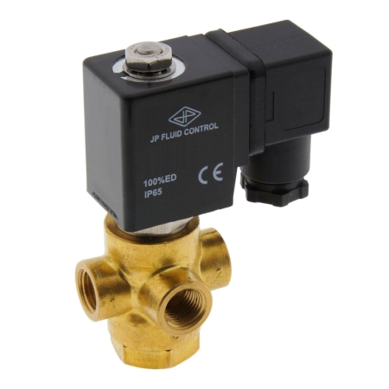
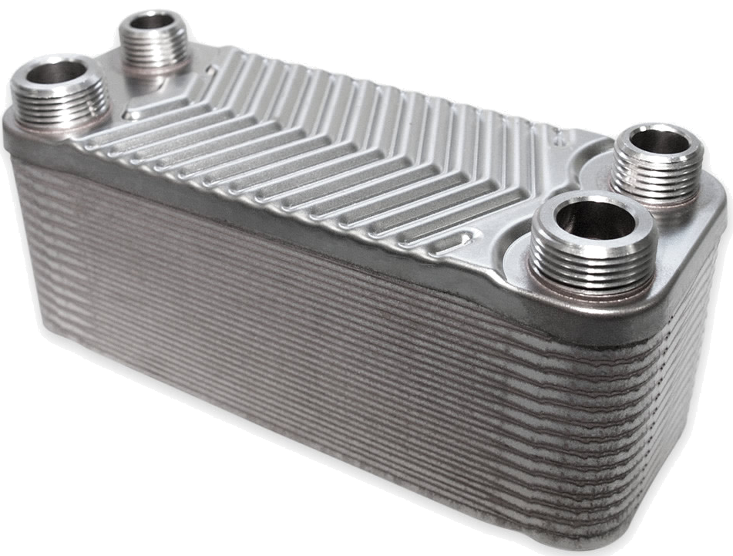
Slim?
Notes:
Wat is Slim?
- Optimale functionaliteit met minimale moeite
<getal>

Slide 13
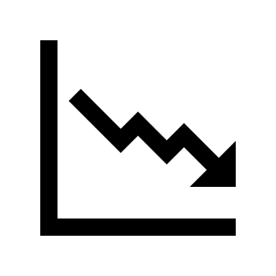
Kosten
Jouw verbruiksprofiel
Dashboard
Lokaal weerbericht
Energieprijzen
Laadstrategie
Bufferstatus
Notes:
Verschillende bronnen en parameters leiden tot strategie.
<getal>

Slide 14
Laadstrategie optimaliseren:
€ of CO₂
Verwacht verbruik
Weerbericht
COP van de warmtepomp
Eigen opwek
…
Kosten
Jouw verbruiksprofiel
Dashboard
Lokaal weerbericht
Energieprijzen
Laadstrategie
Bufferstatus
Notes:
Eigen opwek in 2023 onderdeel maken van de laadstrategie ter voorbereiding afbouw salderingsregeling (nu nog geen business case voor meer opgewekte energie achter meter houden).
<getal>

Slide 15
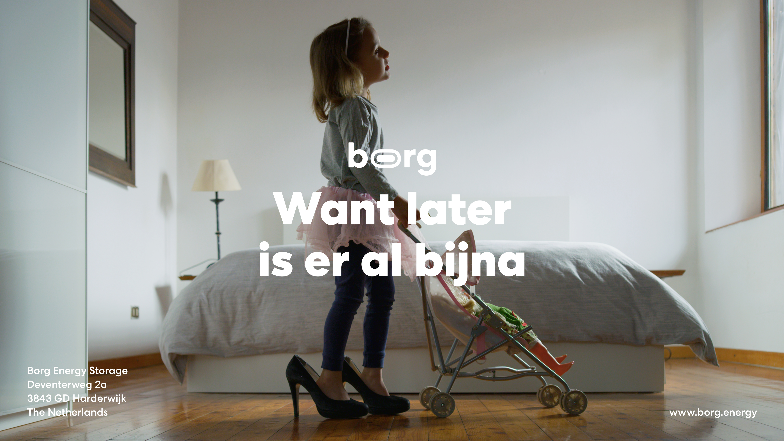
Notes:
<getal>

